Slide 1
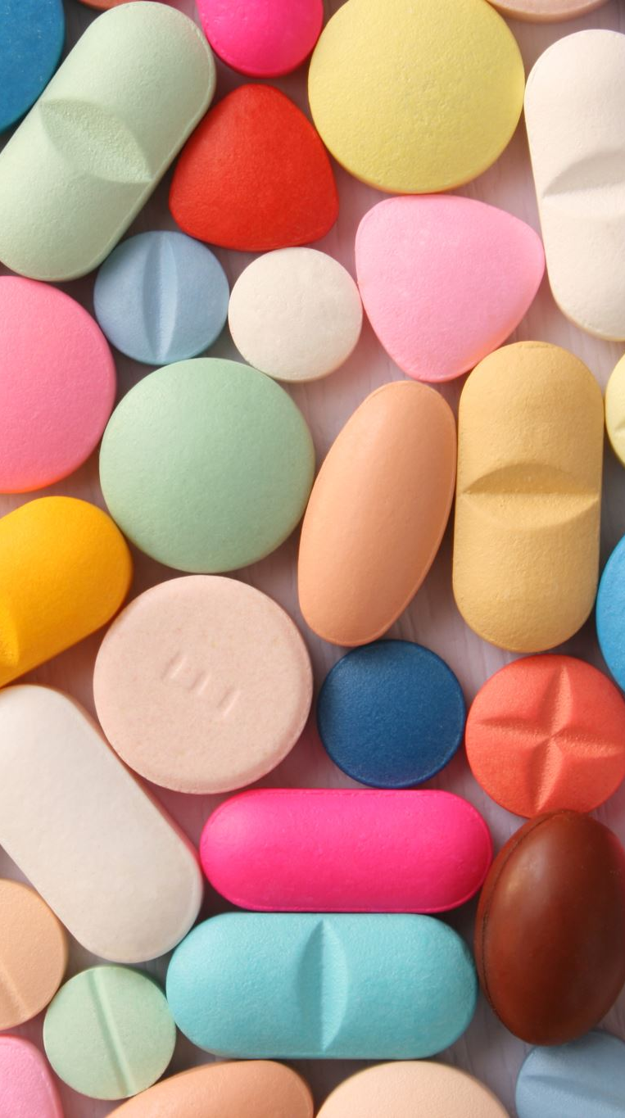
ENFERMEDADES
3ºeso a Y 3º ESO b

Slide 2
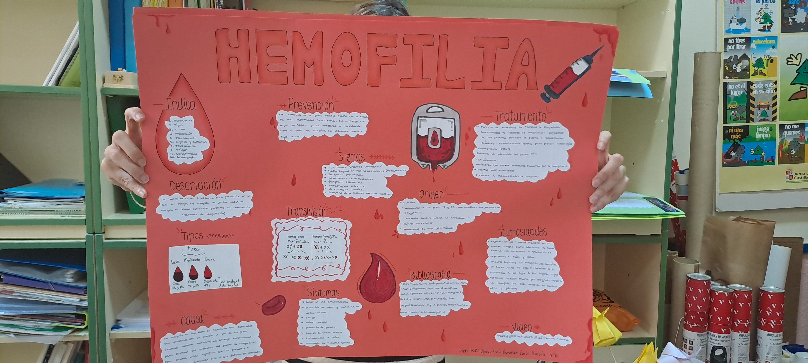
LEYRE RODRÍGUEZ, MARÍA GONZÁLEZ Y CARLA GARCÍA

Slide 3
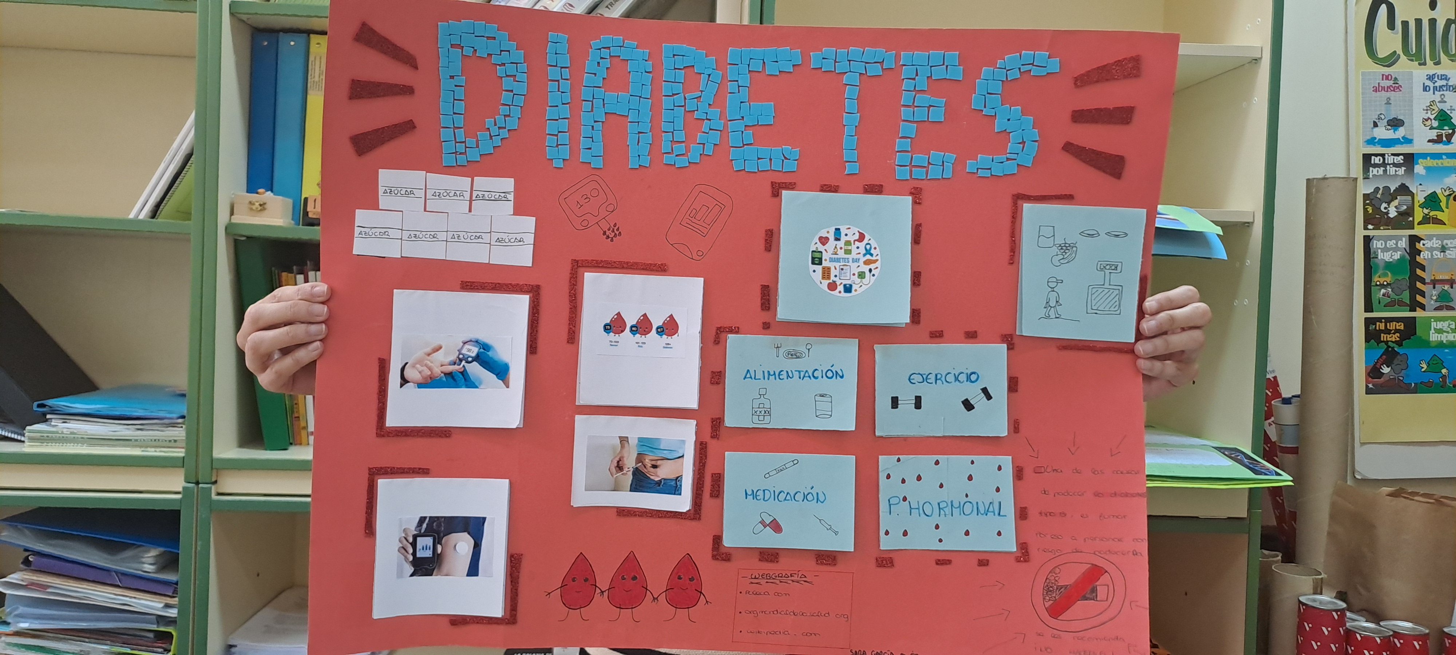
SARA GARCÍA, INÉS MORENO, IRENE RODRÍGUEZ Y LIDIA GONZÁLEZ

